Slide 1

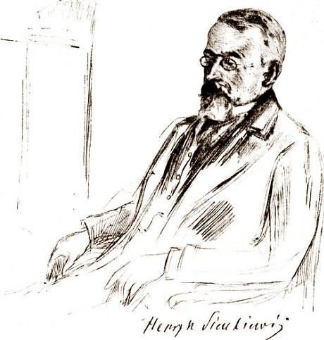
I LICEUM OGÓLNOKSZTAŁCĄCE
IM. HENRYKA SIENKIEWICZA W ŁAŃCUCIE
2024/2025
PROFILE KLAS:
POLITECHNICZNA
Z NAUKAMI ŚCISŁYMI I PRZYRODNICZYMI
MEDYCZNA
Z JĘZYKIEM ANGIELSKIM LUB MATEMATYKĄ
HUMANISTYCZNO – BIOLOGICZNA
Z PROFILEM BIZNESOWYM
ZAPRASZAMY DO PIERWSZEGO!

